Slide 1
Лекция 14
Факторный анализ
Составила АК Мынбаева

Slide 2

Вопросы
Множественный регрессионный анализ
Факторный анализ
Биг Дата
Кратко о ИИ

Slide 3
Что такое регрессионный анализ?
Какой метод используется для расчета коэффициентов а и b ?
В чем отличие параметрических и непараметрических методов анализа?

Slide 4
Множественный регрессионный анализ (МРА)
Y=b+b₁X₁+b₂X₂+…+b_{p}Х_{p}+e
Y – зависимая переменная
Х_{i} – независимые переменные
b_{i} – параметры модели
е – ошибка прогноза
№ | Х1 | Х2 | … | Хр | Y
1 | х₁₁ | х₁₂ |  | х_{1р} | y₁
2 | х₂₁ | х₂₂ |  | х_{2р} | y₂
…
N | х_{n1} | х_{n2} |  | x_{np} | y_{n}
Испытуемые 1,2…n
Количественные переменные
Одна переменная зависимая
Остальные независимые
https://www.youtube.com/watch?v=5h3z9-QcgDs

Slide 5
Пример
Р.Кеттел МРА
Профессиональные портреты психотерапевтов и психодиагностов
Психотерапевт = 0,72А+0,29В+0,29Н+0,29N
Психодиагност = 0,31A+0,78B+0,47N
А – общительность
B – интеллект
H – смелость/дерзость
N – лояльность/тактичность

Slide 6
коэффициент множественной корреляции
Q=Σe_{i}²=Σ(y_{i}-y_{i})² → min
β - бета-коэффициенты – стандартизированные коэффициенты
Y_{z}= β ₁X₁+ β ₂X₂+…+ β _{p}Х_{p}
В=R⁻¹A
B – вектор-стобец стандартных коэффициентов регрессии (β _{i})
R⁻¹ – матрица, обратная корреляционной матрице независимых переменных
А- вектор-столбец корреляций «независимых» переменных с зависимой переменной
Y=b+b₁X₁+b₂X₂+…+b_{p}Х_{p}+e
Y=b+b₁X₁+b₂X₂+…+b_{p}Х_{p}
R – коэффициент множественной корреляции
- мера линейной одной переменной с множеством других переменных
(от 0 до 1)
Отсутствие связи Прямая связь
R² – коэффициент детерминации –
доля дисперсии зависимой переменной Y в общей вариации (дисперсии) Y

Slide 7
Сравнение МРА и факторного анализа
Критерии сравнения | Множественный регрессионный анализ | Факторный анализ
Цель анализа | Прогнозирование зависимой переменной на основе независимых. | Сокращение числа переменных и выявление скрытых факторов.
Роли переменных | Есть четкое разделение на зависимые (Y) и независимые (X). | Все переменные взаимосвязаны, ролей зависимых/независимых нет.
Направление связи | Одностороннее (X влияет на Y) | Взаимная корреляция между переменными
Факторный анализ иногда может использоваться как предварительный этап перед регрессионным анализом, чтобы объединить коррелирующие переменные в факторы, а затем использовать эти факторы в качестве независимых переменных в регрессионной модели

Slide 8
Факторный анализ
История
Математическая модель в теории интеллекта
С 50-х годов ХХ в. – общенаучный метод,
математическое его обоснование
Фактор – скрытая причина согласованной изменчивости наблюдаемых явлений.
1904 г – Ч.Спирман
Если ряд признаков попарно коррелируют друг с другом, то может быть составлена система линейных уравнений, связывающая все эти признаки, один общий фактор «общей одаренности» и по одному специфическому фактору «специальных способностей» для каждой переменной.
В 1930 г. – Л.Терстоун предлагает многофакторный анализ описания многочисленных измеренных способностей меньшим числом общих факторов интеллекта, являющихся линейной комбинацией этих исходных способностей
Факторный анализ - это совокупность методов, которые на основе реально существующих связей признаков (объектов) позволяют выявлять латентные (скрытые) обобщающие характеристики организационной структуры и механизма развития изучаемых явлений и процессов
Задачи факторного анализа – сокращение числа переменных на основе определения структуры взаимосвязей между переменными при минимальных потерях исходной информации
      Полнота, вес, рост
Факторный анализ применяет матричную алгебру

Slide 9
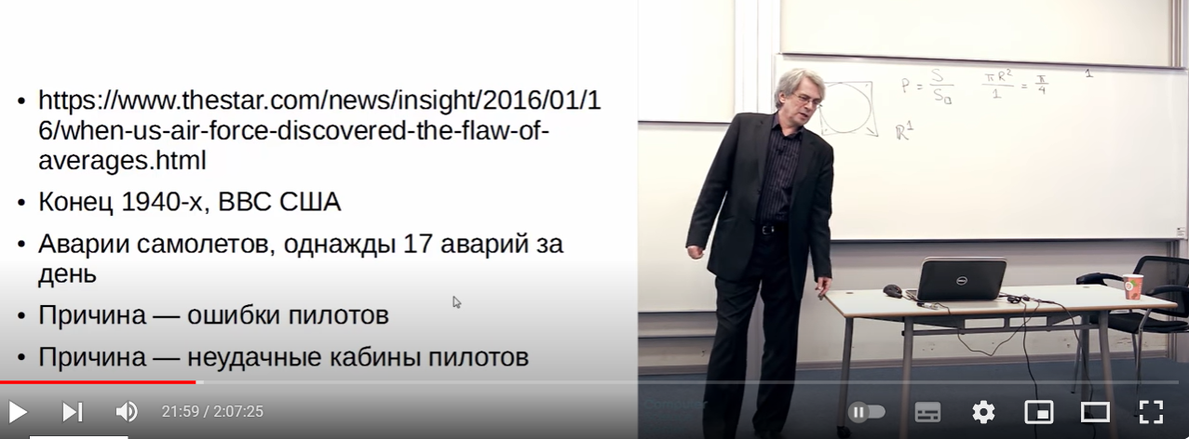
Факторы
«проклятие размерности»
3 фактора – пошив одежды
- размер
- полнота
- рост
У 4 тыс.пилотов были измерены 140 характеристик: рост, вес, расстояние от глаз до стекла, от руки до рычага,…
Кабина должна была удовлетворять 95% пилотов по каждому показателю… (140 показателей, средние значения)
Не было пилотов, которых полностью бы устроила кабина…
https://www.youtube.com/watch?v=NO9AW9-axBI
⇒ сокращение размерности

Slide 10

Использовались результаты тестирования интеллекта: счет в уме, осведомленность, аналогии, умозаключения, заучивание слов, пропущенные слова
1) составляют матрицу взаимосвязей переменных
Например, корреляционная матрица R, в которую входят коэффициенты корреляции Пирсона всех переменных друг с другом
2) Используют метод анализа главных компонент R=AA^{T} («фундаментальная факторная теорема» - Терстоун).
A^{T -} транспонированная матрица А
3) Составляют матрицу факторной структуры
4) Минимизация факторов, проблема общности, полнота факторизации
5) Вычисление факторных коэффициентов и оценок
Если интересуют только структура взаимосвязей признаков, то достаточно составить матрицу факторной структуры

Slide 11
Трансформация матриц счет в уме, осведомленность, аналогии, умозаключения, заучивание слов, пропущенные слова
Исходные данные
Матрица корреляций R
клиент | х1 | х2 | х3 | х4 | х5 | х6
1 | 10 | 14 | 13 | 12 | 9 | 11
2 | 12 | 9 | 7 | 8 | 11 | 7
3 | 9 | 13 | 8 | 15 | 11 | 15
4 | 13 | 14 | 13 | 13 | 11 | 11
5 | 13 | 9 | 14 | 18 | 6 | 8
6 | 10 | 9 | 10 | 14 | 6 | 7
7 | 15 | 13 | 16 | 15 | 5 | 8
8 | 14 | 13 | 13 | 15 | 12 | 8
9 | 6 | 11 | 8 | 7 | 6 | 8
10 | 8 | 12 | 13 | 12 | 11 | 11
 | х1 | х2 | х3 | х4 | х5 | х6
х1 | 1 | 0,113 | 0,589 | 0,555 | 0,014 | -0,071
Х2 | 0,113 | 1 | 0,401 | 0,108 | 0,382 | 0,707
Х3 | 0,589 | 0,401 | 1 | 0,619 | -0,214 | 0,034
Х4 | 0,555 | 0,108 | 0,619 | 1 | -0,124 | 0,291
Х5 | 0,014 | 0,382 | -0,214 | -0,214 | 1 | 0,681
х6 | -0,071 | 0,707 | 0,034 | 0,291 | 0,681 | 1
Иллюстрация в Exel
Сравнение корреляция и регрессия

Slide 12
Факторная структура в общем виде
М – число факторов, Р – число переменных
 | 1 | 2 | … | k | … | M | h²
1 | a₁₁ | a₁₂ | … | a_{1k} | --- | a_{1M} | h₁²
2 | a₂₁ | a₂₂ | … | a_{2k} | --- | a_{2M} | h₂²
…
i | a_{i1} | a_{i2} | … | a_{ik} | --- | a_{iM} | h_{i}²
…
P | a_{p1} | a_{p2} | … | a_{pk} | --- | a_{pM} | h_{p}²
λ | λ1 | λ2 | … | λ_{k} |  | λ_{M} | …
Матрица А – компонентная нагрузка переменной i строки по компоненте k
Компонентная нагрузка (как и факторная) – аналог коэффициента корреляции, мера связи переменной i строки по компоненте k
Квадрат компонентной нагрузки – это часть дисперсии

Slide 13
Последовательность факторного анализа – 6 этапов (Наследов А.)
Выбор исходных данных
Факторизация матрицы интеркорреляции
Принятие решений о качестве факторной структуры
Предварительное решение проблемы числа факторов
Вращение факторов и их предварительная интерпретация
Вычисление факторных коэффициентов и оценок

Slide 14
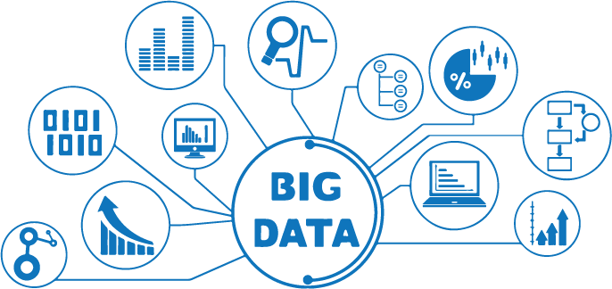
Биг дата
Это информационно емкая наука, опирается на сбор, обработку и анализ больших массивов данных
Это работа с информацией огромного объема и разнообразного состава, весьма часто обновляемой и находящейся в разных источниках в целях увеличения эффективности работы, создания новых продуктов и повышения конкурентоспособности
Биг дата как наука открывает возможность обнаружения закономерностей в больших массивах данных, которые были бы недоступны без крупномасштабных и широко распространенных вычислений
Четвертая парадигма в науке

Slide 15
4 парадигма в науке
Согласно 4 парадигме - данные собираются приборами или производятся на основе моделирования, обрабатываются программным обеспечением, хранятся в компьютере, и только на последних этапах процесса они достигают ученого для анализа с использованием методов управления данными и статистических подходов
Четвертая парадигма в науке = добавлении к эмпирическим, теоретическим и вычислительным методам познания нового метода – поиска закономерностей в больших массивах данных (например, порядка ~ 1015 байт).
Причем первичный анализ, запрос, поиск и сбор этих данных производит компьютер или программное обеспечение самостоятельно автоматически, выдавая данные человеку для анализа лишь на последнем этапе

Slide 16
Уровни взаимодействия
Микро-уровень
межличностного взаимодействия людей
Мезо-уровень
Взаимодействие внутри и за пределами небольших групп. Имеет временные рамки, не длительные отношения. Непредвиденные обстоятельства моделируются организацией и планированием
Макро-уровень
Уровень взаимодействия имеющий общий и относительно постоянный характер. Инфраструктуры всеобщего\ глобального обслуживания.
Например, поисковые системы, социальные сети, … Курсера, мудл, зум, …

Slide 17
Макроуровень и мезоуровень связан с аналитикой биг дата
Инфраструктура для обучения – это совокупность ресурсов и механизмов – общественных, институциональных, технических, которые разработаны и/или предназначены для поддержки учебной практики (Гурибье и Линдрем 2009).
Аналитика в психологии как измерение, сбор, анализ и представление данных о личности и их ус­ловиях с целью понимания и оптимизации взаимодействия и среды, в которой она происходит.
Анализ макро- и мезоуровня важен для стратегического развития группы организации, государства…

Slide 18
Университет Ноттингем Трент
Дескриптивной аналитики студенческих результатов в виде панели мониторинга, которая показывала данные о вовлеченности студентов в учебный процесс
показатели вовлеченности каждого учащегося в сравнении с его одногруппниками:
частота работы с библиотекой,
сведения об изучаемых курсах,
посещаемость и прочие учебные показатели
https://www.bigdataschool.ru/blog/big-data-analytics-education-cases.html
Другой вариант:
академической истории студентов,
их активности в цифровой учебной среде и
демографические данные

Slide 19
Направления Биг дата
Оперирование большими данными (Big Data) в образовании - это технология аналитики образовательной системы, включающей измерение, сбор, анализ и представление структурированных и неструктурированных данных огромных объемов об обучающихся и образовательной среде с целью понимания особенностей функционирования и развития образовательной системы.
На основе анализа множества подходов и моделей в своих выступлениях И. Д. Фрумин выделяет три крупных направления Big Data [3]:
1) связанные с мышлением (прежде всего критическим и креативным мышлением);
2) связанные со взаимодействием с другими (коммуникация и коллаборация);
3) связанные со взаимодействием с самим собой (саморегулирование, рефлексивность и самоорганизация).

Slide 20
Механизм работы Биг Дата
Простое сложение известных значений приносит результат
Результат получается в процессе их очистки путём последовательного моделирования: сначала выдвигается гипотеза, строится статистическая, визуальная или семантическая модель, на ее основании проверяется верность выдвинутой гипотезы и затем выдвигается следующая
Биг Дата
Простая аналитика

Slide 21
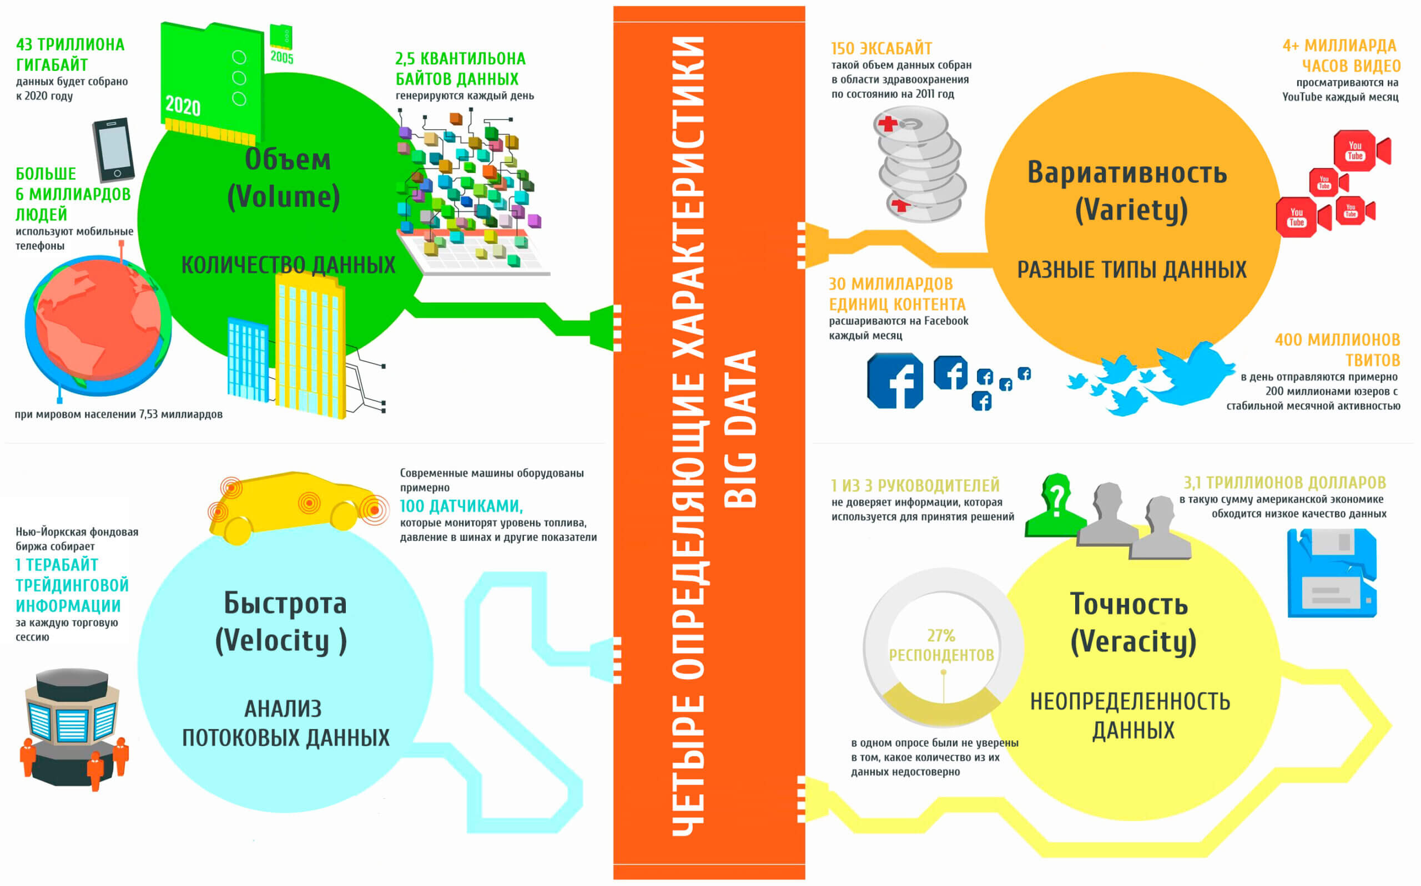
https://nextel.cloud/marketing/faq-big-data-da-chto-eto-vso-taki-takoye/

Slide 22
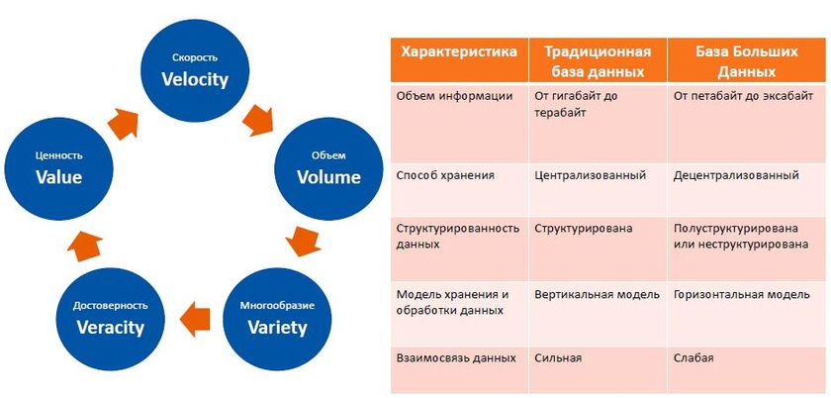
5V Информация из презентаций интернета
https://www.tadviser.ru/index.php/%D0%A1%D1%82%D0%B0%D1%82%D1%8C%D1%8F:%D0%91%D0%BE%D0%BB%D1%8C%D1%88%D0%B8%D0%B5_%D0%B4%D0%B0%D0%BD%D0%BD%D1%8B%D0%B5_(Big_Data)
ценность

Slide 23
Утёмов В. В., Горев П. М. Развитие образовательных систем на основе технологии big data //Концепт. – 2018. – №. 6.
Характеристики Big Data могут быть описаны по правилу «5V»:
- 1V (volume): объем физических данных значительный; например, более 95% данных о родителях учащихся конкретной школы содержатся в единой базе.
- 2V (velocity): скорость сбора данных и скорость обработки результатов сравнительно высокая; например, данные об оценках за урок вносятся не позднее окончания дня их получения; учитель после внесения данных почти сразу может познакомиться с аналитикой успеваемости.
- 3V (variety): вариативность алгоритмов обработки различных типов собранных результатов; например, результаты выполнения домашних заданий по ученикам школы могут быть представлены в разрезе параллели, пола, возраста, группы здоровья, полноты семьи и т. д.
- 4V (veracity): высокая достоверность собранных данных, позволяющая формулировать репрезентативные результаты; например, после проведения национального исследования качества образования (НИКО) по математике в 2015 году можно сделать вывод, что пятиклассники имеют значительно выше оценки, чем семиклассники (рис. 1).
- 5V (value): ценность накапливаемых данных должна быть заключена в возможности на их основе формулировать полезные разноаспектные зависимости системы образования; например, можно заметить, что при увеличении номера класса количество отличников и хорошистов по математике уменьшается, вместе с тем наблюдается равное изменение доли оценок при изменении класса, что может говорить о поэтапном усложнении школьного материала; с другой стороны, количество троечников в девятом классе достигает половины, что может говорить о наличии системных проблем с качеством методики преподавания математики в 9-м классе, в частности проблемы завышения уровня требований к математической подготовке обучающихся
https://cyberleninka.ru/article/n/razvitie-obrazovatelnyh-sistem-na-osnove-tehnologii-big-data#:~:text=%D0%9E%D0%BF%D0%B5%D1%80%D0%B8%D1%80%D0%BE%D0%B2%D0%B0%D0%BD%D0%B8%D0%B5%20%D0%B1%D0%BE%D0%BB%D1%8C%D1%88%D0%B8%D0%BC%D0%B8%20%D0%B4%D0%B0%D0%BD%D0%BD%D1%8B%D0%BC%D0%B8%20(Big%20Data,%D0%BF%D0%BE%D0%BD%D0%B8%D0%BC%D0%B0%D0%BD%D0%B8%D1%8F%20%D0%BE%D1%81%D0%BE%D0%B1%D0%B5%D0%BD%D0%BD%D0%BE%D1%81%D1%82%D0%B5%D0%B9%20%D1%84%D1%83%D0%BD%D0%BA%D1%86%D0%B8%D0%BE%D0%BD%D0%B8%D1%80%D0%BE%D0%B2%D0%B0%D0%BD%D0%B8%D1%8F%20%D0%B8%20%D1%80%D0%B0%D0%B7%D0%B2%D0%B8%D1%82%D0%B8%D1%8F

Slide 24
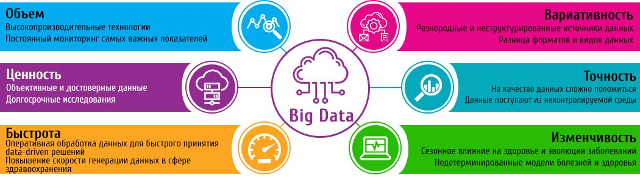
https://nextel.cloud/marketing/faq-big-data-da-chto-eto-vso-taki-takoye/

Slide 25
Психологические исследования в области больших данных (Harlow, 2019):
(а) Преимущества сотрудничества между дисциплинами, такими как социальные науки, прикладная статистика и информатика. Это помогает обосновать исследования больших данных на основе здравой теории и практики, а также обеспечить эффективный поиск и анализ данных.
(б) Доступность больших наборов данных на Facebook, Twitter и других сайтах социальных сетей, которые предоставляют психологическое окно для изучения взглядов и поведения широкого спектра населения.
(c) Выявление, рассмотрение и учет этических соображений при анализе больших наборов данных, полученных из государственных или частных источников.
(d) Неизбежная необходимость проверки прогнозных моделей в больших данных путем применения модели, разработанной для одного набора данных, к отдельному набору данных или удерживаемой выборке

Slide 26
государственную статистику,
тексты и
Метадан-ные,
Агрегирование разных по структуре массивов информации
Анализ больших данных

Slide 27
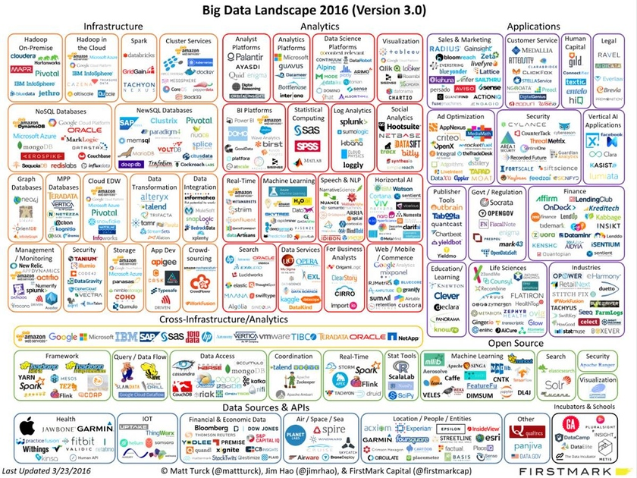
https://www.tadviser.ru/index.php
Поставщики Биг Дата

Slide 28
Тимофей Нестик; А. Журавлев
Используются программы-краулеры, автоматически отыскивающие и скачивающие данные по заданным критериям, а при изучении социальных сетей – приложения, которые подключаются через интерфейс Twitter, Facebook, ВКонтакте и других сетей (API — Application Programming Interface), в том числе различные автоматизированные опросы, предоставляющие мгновенную обратную связь респондентам
Статистические пакеты R и Python
Для определения эмоциональной окрашенности текстов и выделения лингвистических маркеров психологических характеристик используются специальные программы, например, Linguistic Inquiry and Word Count, или Text Analysis, Crawling and Interpretation Tool, а также другие психолингвистические анализаторы
Меняется относительная доступность для изучения четырех типов данных, выделенных Р. Кеттелом:
L-данных (объективных фактов о жизни и поведении) и
T-данных (результаты тестов) становится гораздо больше, чем Q-данных (опросников, основанных на самоотчетах респондентов) и O-данных (оценок человека другими знающими его людьми)

Slide 29
Психология и биг дата
Хординг
применительно к человеку - патологическое накопительство, силлогомания или образно "синдромом Плюшкина".
По-английски порочная страсть собирать все подряд называют хордингом (от англ. hoard – «запас»).
По классификации ментальных заболеваний хординг причислен к психическим расстройствам.
В цифровую эпоху к традиционному вещественному хордингу добавляется цифровой (Digital Hoarding), им могут страдать как отдельные личности, так и целые предприятия и организации

Slide 30
ИИ и психология
Большие языковые модели (также называемые LLM) – это очень большие модели глубокого обучения, которые предварительно обучены на огромных объемах данных. Примеры: Чатботы
ML — машинное обучение
Машинное обучение — это технология, которая позволяет компьютерам запоминать связи между данными, обнаруживать в них закономерности и делать прогнозы без точных инструкций для каждого из этих действий.
Например, не писать программу, которая прямо указывает компьютеру, как классифицировать изображения, а предоставить ему много примеров, среди которых он сам находит закономерности.
Алгоритмы машинного обучения — это методы, которые определяют, как именно компьютер будет обучаться на данных и какие предсказания сделает.
Алгоритмы ML отвечают за разные задачи. Одни хорошо справляются с классификацией (определяют категорию объекта), другие — с регрессией (прогнозируют), а третьи — с кластеризацией (группируют похожие данные).
Модель машинного обучения — это результат работы алгоритма, обученного на данных, представляет собой способ описания процесса или явления. В бизнесе ML-модели используют для генерации решений на основе предыдущих данных. Выбор правильного алгоритма и настройка модели зависят от конкретной задачи и целей бизнеса.
https://sber.pro/publication/llm-i-nlp-ml-i-dl-ultimativnii-gaid-po-neiroabbreviaturam-dlya-biznesa/

Slide 31
DL — глубокое обучение
Глубокое обучение — это раздел машинного обучения с применением алгоритма нейронных сетей. Сети распознают сложные зависимости в данных и делают предсказания на основе этих данных без предварительной подсказки от человека (как это бывает в ML).
В глубоких нейронных сетях используется множество слоёв, каждый из которых обрабатывает информацию и помогает модели лучше понимать данные. Это позволяет DL-моделям решать задачи, требующие уровня анализа, близкого к человеческому.
DL используется в компьютерном зрении: на объектах отслеживают, чтобы все работники использовали индивидуальные средства защиты и не входили в опасные зоны; в медицине анализ рентгеновских снимков или МРТ помогает ставить более точные диагнозы; системы автономного вождения на основе DL распознают дорожные знаки и пешеходов; в розничной торговле технологии отслеживания полок обеспечивают своевременное пополнение товаров

Slide 32
NLP — обработка естественного языка
Natural Language Processing отвечает за понимание и обработку человеческого языка. В её рамках системы не распознают отдельные слова, а понимают их значение в контексте. Например, в приложениях для перевода текста NLP модели обрабатывают фразы с учётом грамматики и устойчивых выражений — перевод получается более точным и естественным.
NLP-модели — это математические структуры, обученные на больших объёмах текстов и речи, которые позволяют системам анализировать, понимать и генерировать человеческий язык. Эти модели занимаются разными задачами. Например, модель для перевода текстов с одного языка на другой будет учитывать грамматические структуры и идиоматические выражения, а модель для анализа отзывов будет определять тональность и выявлять в тексте ключевые темы.
LLM — большие языковые модели
Large language model, или большая языковая модель, — это продвинутая нейросеть для работы с текстами. Она обучается на терабайтах текстов: книгах, статьях и страницах сайтов. Тесно связана с тремя другими технологиями AI: обработкой естественного языка, машинным обучением и глубоким обучением.
В рамках большой языковой модели NLP занимается анализом и созданием текстов,
ML включает методы обучения на данных,
а DL использует сложные нейронные сети для глубокого анализа.
В итоге LLM выявляет в текстах закономерности, запоминает информацию, моделирует на её основе ответы и создаёт тексты, которые похожи на человеческие.

Slide 33
Задания
Каков вклад ученых, которые открыли "нормальное распределение»? Опишите психологический портрет одного из них
Разработать психологический портрет известного ученого, внесшего вклад в развитие статистических методов в психологии.
Можно ли через разработанный им критерий или метод охарактеризовать его самого, его качества личности
Почему?

Slide 34
6 медалей оценки Эдварда Боно
Эдвард де Боно предлагает в своем методе несколько видоизмененную схему присуждения этих «наград»: вы оцениваете не саму свою идею на «золото», либо «серебро», и т. д. – вы с помощью системы медалей оцениваете наличие в своей идее того или иного аспекта ценностей. Самих же этих медалей не три, как обычно в спорте, а шесть:
• золотая,
• серебряная,
• стальная,
• стеклянная,
• деревянная,
• медная

Slide 35
Ценность каждой следующей медали убывает в сравнении с предыдущими. В соответствии с этими медалями существует и шесть ценностных аспектов, которым должна соответствовать хорошая идея:
• Какое влияние на людей окажет реализация идеи, каким образом она затрагивает общечеловеческие ценности, как скажется на отношениях между людьми. Все, что связано с человеком, является самым важным аспектом любой идеи, а потому оценивается золотой медалью.
• Как идея позволяет достичь конкретных целей, ради которых она и создавалась: например, получить прибыль, что-то создать, построить, принести пользу. Это второй по важности аспект, оценивается серебряной медалью.
• Насколько качественным будет желаемый результат, получите ли вы в итоге столь же надежный и прочный продукт как дамасская сталь. Третий по важности аспект, оценивается стальной медалью.
• Насколько идея является новой, творческой, и вместе с тем простой в осуществлении, какие дает позитивные возможности. Четвертый по важности аспект, оценивается стеклянной медалью.
• Какое воздействие окажет реализация идеи на окружающую среду, экологию – в широком смысле этого слова (не только на природу, но и, к примеру, на атмосферу в обществе и вашем ближайшем окружении). Пятый по важности аспект, оценивается деревянной медалью.
• Как мы воспринимаем идею, нравится ли она нам, не выдает ли себя по первому впечатлению за что-то другое – как начищенная медная монета может показаться золотой. Шестой по важности аспект, оценивается медной медалью.

